Slide 1
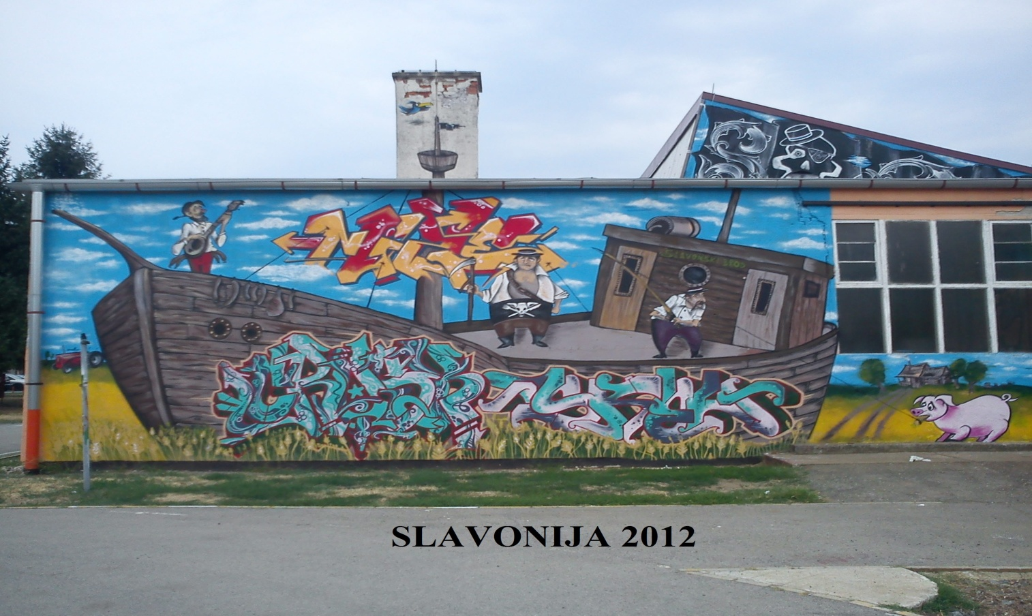

Slide 2
Leonardo da Vinci projekt mobilnosti: “Upoznavanje novih metoda rada u strukovnom obrazovanju”
Akronim projekta: Slavonija 2012
Trajanje mobilnosti: 1 tjedan (28.10.2012. – 4.11.2012.)
Broj sudionika: 20
Nositelj projekta: Industrijsko- obrtnička škola, Slavonski Brod
Partneri u projektu: - Tehnička škola, - Zajednica tehničke kulture, - Brodsko Posavska županija, - Županijska komora Slavonski Brod, - Hrvatski gospodarski savez, Frankfurt.
Projekt financira: Europska unija

Slide 3
Opći cilj je: proširiti profesionalne horizonte sudionika mobilnosti u pogledu novih metoda i načina rada.
Specifični ciljevi su:
- promatrati i analizirati obrazovni sustav zemlje domaćina,
- preispitati dosadašnji rad,
- preispitati na koji način se može poboljšati povezanost i bolja usklađenost s drugim obrazovnim institucijama,
- proširenje socijalnih i jezičnih kompetencija sudionika mobilnosti.
Očekivani rezultati su:
- razmjeniti znanja i iskustva s novom radnom okolinom,
- razviti osjećaj europskog građanstva,
- povećati jezične i socijalne kompetencije,
- povećati suradnju sudionika i tolerancija na različitost,
- aktivno sudjelovanje sudionika na razvoju i primjeni novih metoda rada.

Slide 4
Program uključuje ( 28.10.2012. do 4.11.2012. ):
Predstavljanje Hrvatske ekonomske udruge u Njemačkoj,
Predstavljanje Centra za strukovno obrazovanje i Tehnologiju Obrtničke komore Rhein-Main u Frankfurtu,
Uvod u sustav strukovnog obrazovanja u Njemačkoj,
Posjet školi Werner-von-Siemens,
Posjet Centru za strukovno obrazovanje i tehnologiju,
Posjet JUWI-ju i njihovom Obrazovnom centru Wöhrstadt,
Posjet firmi Abo-Wind u Wiesbadenu,
Posjet gradskom Zavodu za školstvo grada Frankfurta na Majni,
Kulturološki posjet/ obilazak Frankfurta na Majni,
Završna priredba, sažetak, podjela certifikata,
Kako bi kuturološki upotpunili program predviđen je jednodnevni posjet/ obilazak grada Frankfurta na Majni,
Zbog nenadanih okolnosti koje se mogu dogoditi ili nastupiti moguće su određene izmjene u programu!

Slide 5
POPIS SUDIONIKA
R.br. | Ime i prezime:
1. | Luka Mladinović
2. | Stjepan Bašić
3. | Ozren Romanjek
4. | Jozo Jelinić
5. | Jasna Vučković
6. | Amina Salčinović
7. | Goran Adelsberger
8. | Vjekoslav Samardžić
9. | Snježana Birtić
10. | Refika Mujkanović
R.br. | Ime i prezime:
11. | Nives Romanjek
12. | Jasna Posavec
13. | Zrinoslav Janković
14. | Velički Dalibor
15. | Stjepan Sudarević
16. | Marta Živatović
17. | Tomislav Šimundić
18. | Zoran Crnac
19. | Vladimir Štefanek
20. | Krešimir Rudec

